Slide 1
05.09.2019
Заседание РМЦ
«Информатизация образования через создание современной и безопасной цифровой образовательной среды»

Slide 2
Повестка
Внедрение отечественного ПО, исполнение плана, практическая реализация;
Единый реестр российской радиоэлектронной продукции.
Организация рабочих мест СЭД «Дело», порядок работы, ТТУ.
Мультисайтовая платформа, возможности, порядок перехода.

Slide 3
Внедрение отечественного ПО
Приказ Минкомсвязи России «Об утверждении методических рекомендаций по переходу органов исполнительной власти субъектов Российской Федерации и органов местного самоуправления муниципальных образований Российской Федерации на использование отечественного офисного программного обеспечения, в том числе ранее закупленного офисного программного обеспечения»
Федеральный закон от 29.06.2015 №188-ФЗ О внесении изменений в Федеральный закон «Об информации, информационных технологиях и о защите информации» и статью 14 Федерального закона «О контрактной системе в сфере закупок товаров, работ, услуг для обеспечения государственных и муниципальных нужд»
Постановление Правительства РФ от 16.11.2015 г. №1236 «Об установлении запрета на допуск программного обеспечения, происходящего из иностранных государств, для целей осуществления закупок для обеспечения государственных и муниципальных нужд»
Приказ Минкомсвязи от 01.04.2015 №96 Об утверждении плана импортозамещения программного обеспечения

Slide 4
Внедрение отечественного ПО
Ознакомится с записью в блоге
https://edu-nv.ru/blog/entry/perekhod-na-otechestvennoe-programmnoe-obespechenie
В ТЗ не приобретение оборудования добавлять пункт «совместимость с отечественным ПО»

Slide 5
План перехода
Внедрение отечественного ПО
Наименование | 2019г. | 2020г.
Пакет офисных редакторов | 35 | 60
Операционные системы | 30 | 50
Почтовые приложения | 35 | 60
Справочно-правовая система | 100 | 100
ЭДО | 60 | 100
Средства антивирусной защиты | 100 | 100
Интернет-браузеры | 30 | 50

Slide 6
Внедрение отечественного ПО
Необходимо:
Определить рабочую группу
Произвести анализ рабочих мест (составить акт)
Определить рабочей группой соответствующее задачам ПО
Приобрести ПО или оформить необходимые документы для эксплуатации
Произвести установку (составить акт)

Slide 7
Пример расчета стоимости
Внедрение отечественного ПО
Рассмотреть вариант приобретения лицензионного ПО на несколько лет.
Решение | 1 лиц./1 год | 1 лиц./2 год | 1 лиц./ 3 года
Антивирус Dr.Web Комплект на 10 компьютеров+1 файловый сервер+10 мобильных устройств | 1100 р | 2200 р | 3300 р
Антивирус Dr.Web Комплект на 50 компьютеров+2 файловый сервер+50 мобильных устройств | 3150 р | 6300 р | 9450 р

Slide 8
Пример акта
Внедрение отечественного ПО
№ | Место установки | Тип оборудования | Наличие ПО для защиты ПД | Работа с ЭП | Перечень Инф.систем | Подключенное оборудование | Примечание
 | ОК | ПК HP | VipNet, Secretnet, dallas lock | - | деловая почта | Принтер: hp lj1200 МФУ: Kyocera ecosys fs-6530mfp
 | Секретарь | ПК HP | VipNet, Secretnet, dallas lock | - | СЭД Дело ССТУ | Принтер: hp lj1200 МФУ: Kyocera ecosys fs-6530mfp | проблемы с подключением оборудования и использованием ЭП.

Slide 9
Единый реестр российской радиоэлектронной продукции
С 1 сентября 2019 года ограничение допуска радиоэлектронной продукции при осуществлении закупок по Закону № 44-ФЗ регулируется новым постановлением Правительства РФ от 10 июля 2019 г. № 878.
Действие данного постановления распространяется на все закупки радиоэлектронной продукции, включенной в перечень, утвержденный этим постановлением, и извещения об осуществлении которых были размещены в ЕИС начиная с 1 сентября 2019 года.

Slide 10
Единый реестр российской радиоэлектронной продукции
Пример продукции, входящей в перечень
Код ОКПД2 | Наименование радиоэлектронной продукции
26 | Оборудование компьютерное, электронное и оптическое
27.4 | Оборудование электрическое осветительное

Slide 11
СЭД «Дело»
Требования:
Получить логин и пароль
Направить скан-копию соответствия АРМ ТТУ в управление делами администрации города Нижневартовска
Согласовать с лицензиатом внесение изменений в перечень обрабатываемых ПД

Slide 12
СЭД «Дело»
Защищенный канал связи
Работа через веб-интерфейс
Синхронизировать номера входящей/исходящей документации
Обучение секретарей или делопроизводителей после 08.09.2019

Slide 13
СЭД «Дело»
Обучение 10.09.2019
САДЫ – 10:00
Школы – 14:00
Место проведения к305. МАУ г.Нижневартовска «ЦРО»

Slide 14
Мультисайтовая платформа
Ссылка для ознакомления
http://obr86.edu-nv.ru

Slide 15
Мультисайтовая платформа
Заключаем соглашение
Выдаем логин и пароль администратора (высылается на официальный адрес организации)
Первичное обучение
Ответы на вопросы

Slide 16
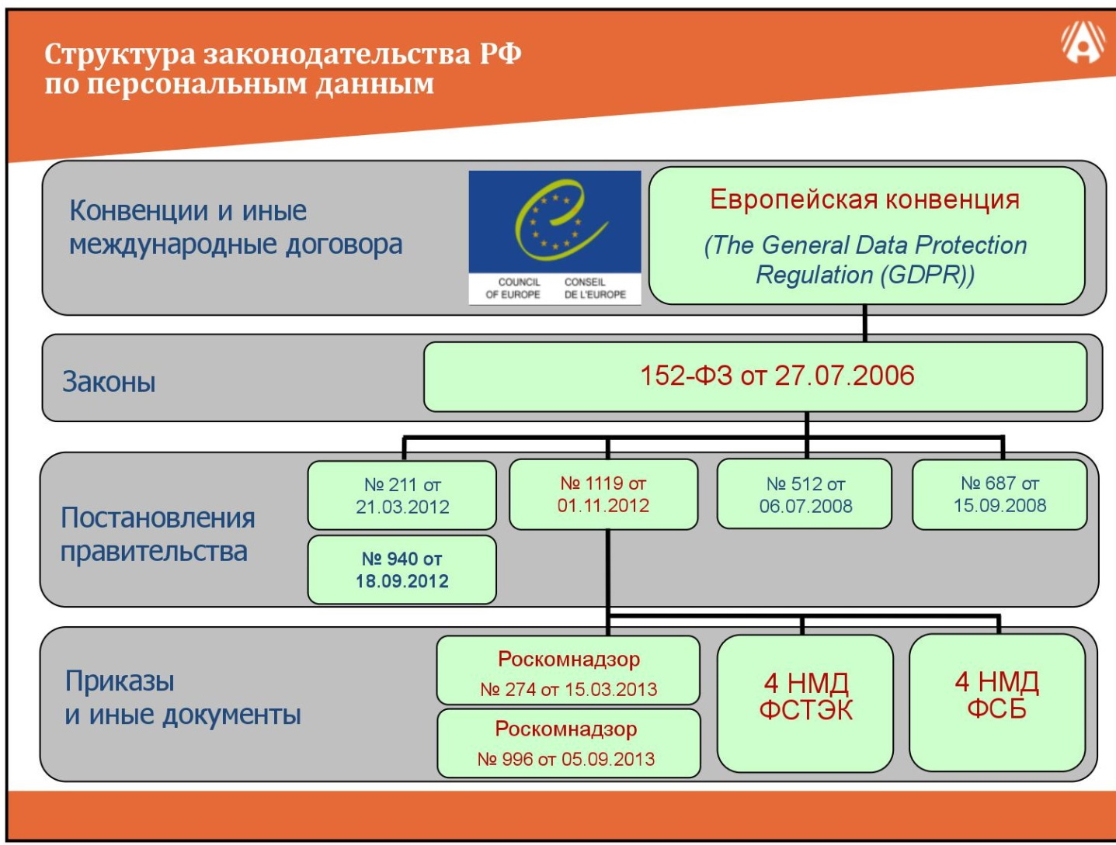
Мультисайтовая платформа

